Slide 1


وزارة التعليم العالي والبحث العلمي
جامعة ديالى /كلية التربية للعلوم الانسانية /قسم الجغرافية
المرحلىة الاولى/ الدراسة الصباحية /الشعب A+B+C
الجيولوجيا
Geology
الطيات
Fold

Slide 2
الطيات Fold :تعتبر القشرة الارضية ضعيفة جيولوجيا فهي تتاثر بالحركات الارضية التي تغير شكلها وتختلف مدى استجابة الصخور لقوى الضغط و الشد بحسب نوع الصخور و تماسكها و درجة صلابتها. وتسمى الظاهرة التي تتعرض فيها الصخور لقوى اجهاد تؤدي الى انثنائها و التوائها بالتشوه اللدن بينما تسمى الظاهرة التي تتعرض فيها الصخور الصلبة لقوى اجهاد تؤدي الى تكسرها بالتشوه التقصفي. الطياتFolds هى الانثناءات او التموجات في الطبقات الصخرية نتيجة تعرضها لقوى الضغط.

Slide 3
اجزاء الطية الرئيسة:
جناحا الطية Fold Limb: هما طرفا الطبقة المثنية (كتلة الصخور على جانبي الطية) اي هي المنطقة المحصورة بين مفصلي طيتين متتاليتين (محدبة ومقعرة).
زاوية ميل الجناح Dip angle : هي الزاوية الواقعة بين جناح الطية والمستوى الافقي.
اتجاه ميل الجناح: هو الاتجاه الجغرافي الذي يميل نحوه جناح الطية.
محور الطية Fold axis: هو الخط الوهمي الذي ينصف زاوية قمة الطية او قعرها.
المستوى المحوري Axial Plane : هو المستوى الوهمي الذي يقسم الطية الى نصفين متماثلين وقد يكون راسيا او مائلا او افقيا وفق درجة تماثل الطية.
قمة الطية او قعرها: قمة الطية هي اعلى نقطة في الطية المحدبة ، قعر الطية هو ادنى نقطة في قاع الطيات المقعرة.

Slide 4
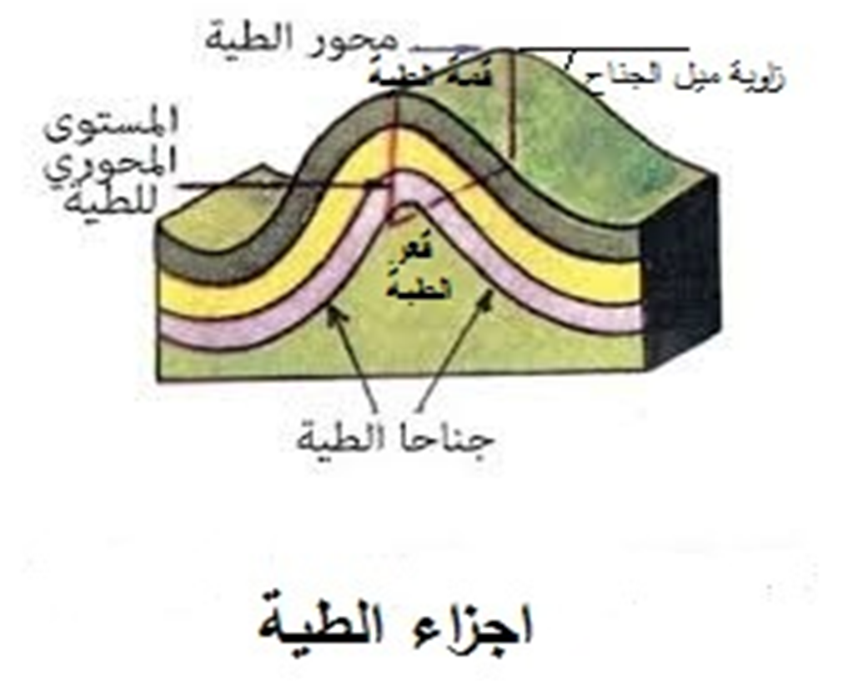

Slide 5
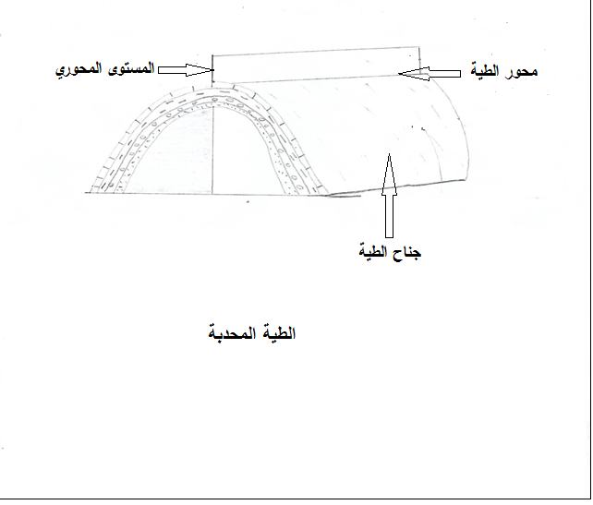
انواع الطيات:
1- الطية المحدبة Anticline fold: وهي الطية التي تميل اجنحتها بعيدا عن المحور و المستوى المحوري وكلما اقتربنا من مركز الطية نشاهد الطبقات الصخرية الاقدم.

Slide 6
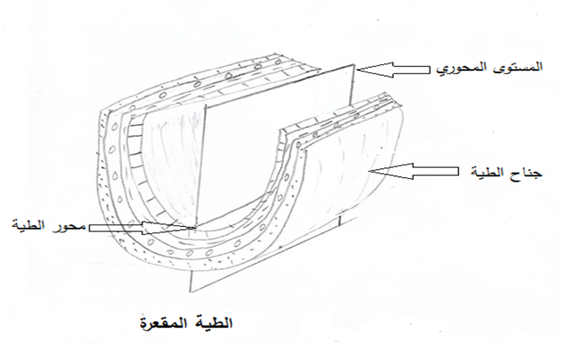
2- الطية المقعرة Syncline fold: الطية التي يميل الجناحين نحو المستوى المحوري ، تقع احدث الطبقات في مركز الطية تليها الطبقات الاقدم.

Slide 7
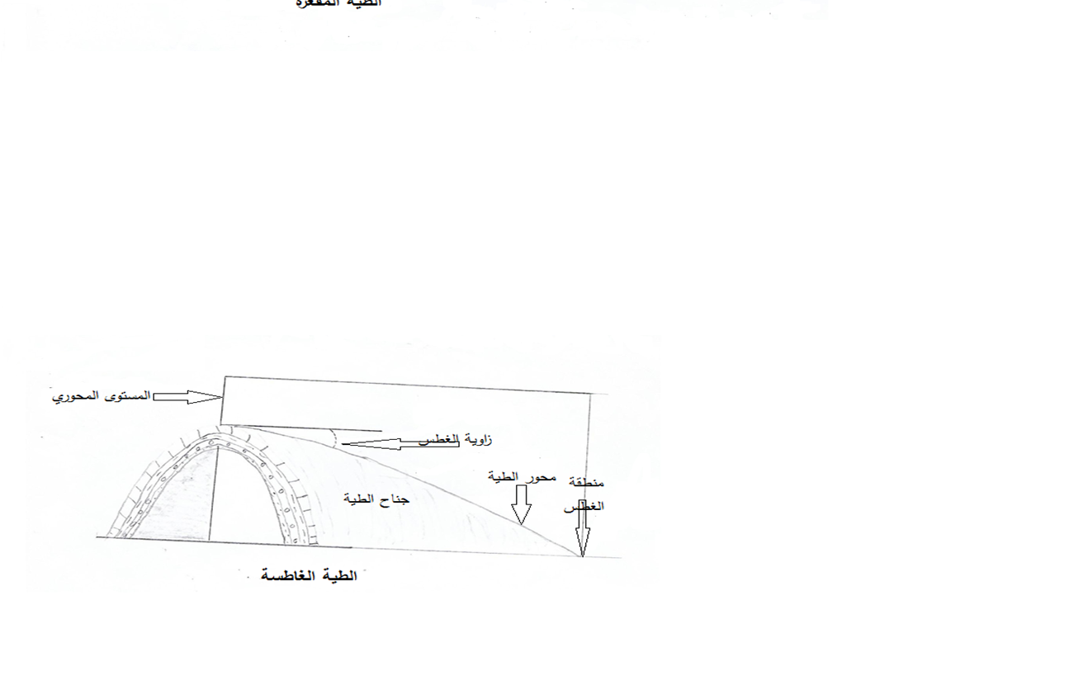
3- الطية الغاطسة Plunge fold: هي الطية التي يميل محورها عن الافق وتسمى الزاوية التي يصنعها المحور مع الافق بزاوية الغطس، وتكون الطبقات الصخرية افقية بمنطقة الغطس.

Slide 8
4- القبة Dome: وهذا التركيب تميل فيه الطبقات من جميع الإتجاهات بعيدا عن نقطة متوسطة تسمى مركز القبة.
5- الحوض Basin: وهي الطية التي تميل فيها الطبقات إلى الداخل في جميع الإتجاهات نحو نقطة متوسطة تسمى مركز الحوض, وهي عكس القبة.
الاهمية الاقتصادية للطيات :
الطية المحدبة و القباب تعتبر اهم المصائد النفطية.
الطية المقعرة و الاحواض خزانات للمياة الجوفية.
الطية المقعرة تجميع الرواسب و خامات الفوسفات.
القبة الملحية تستخرج منها الرواسب المعدنية كالجبس و الانهيدرايت و الملح.

